Slide 1
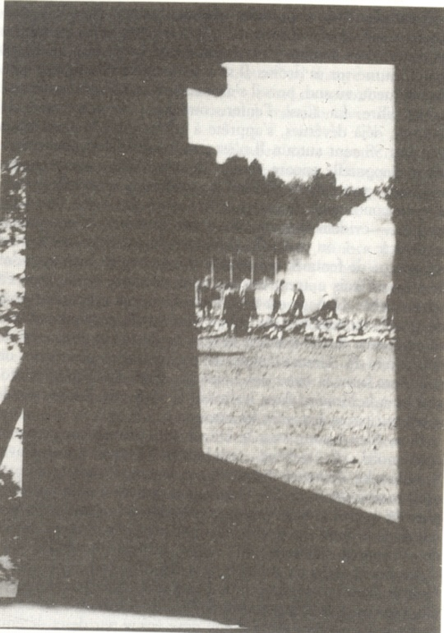
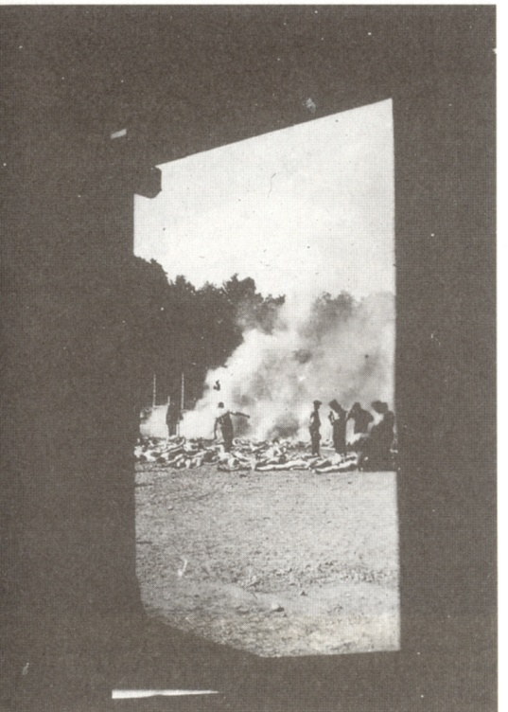
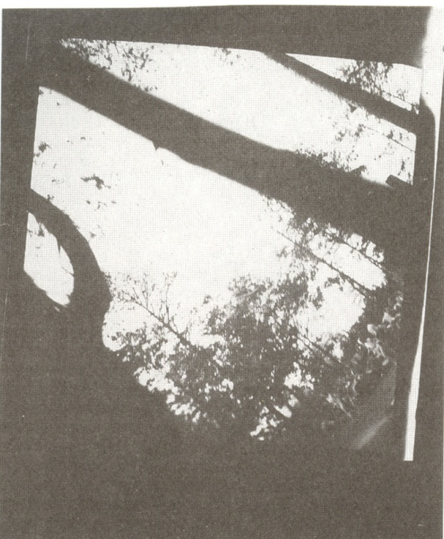
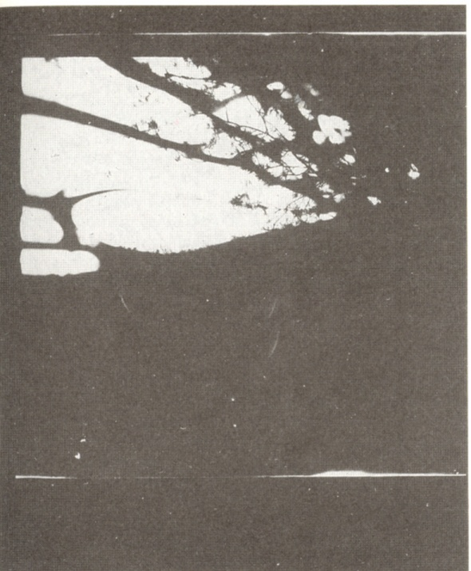

Slide 2
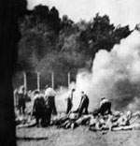
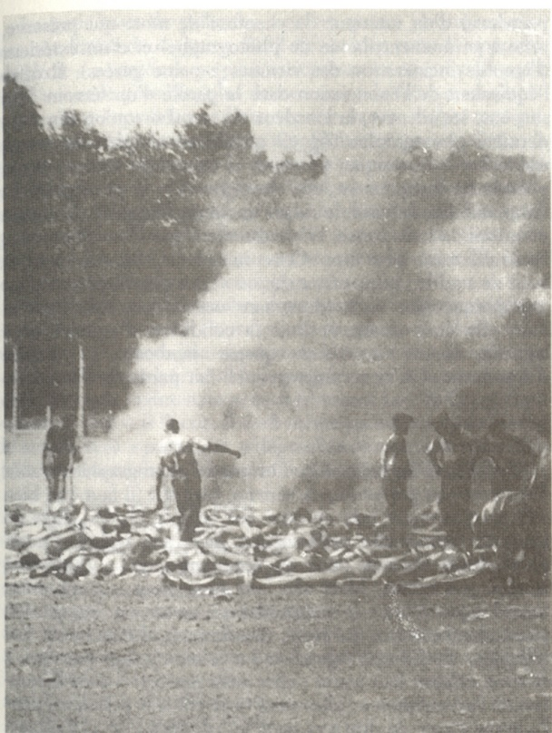
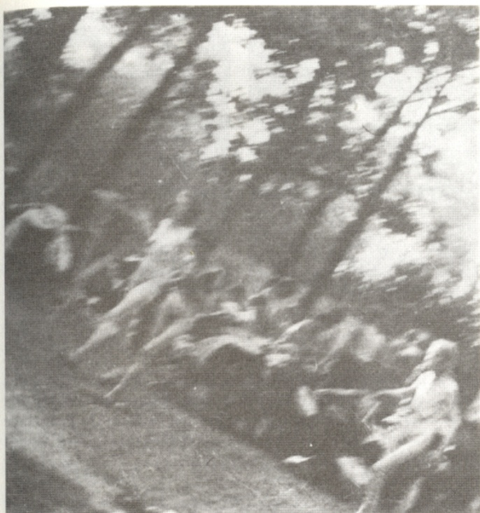
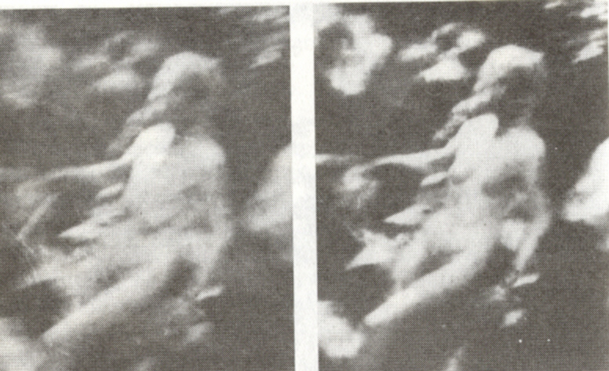

Slide 3
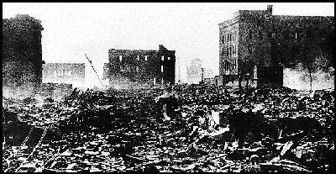
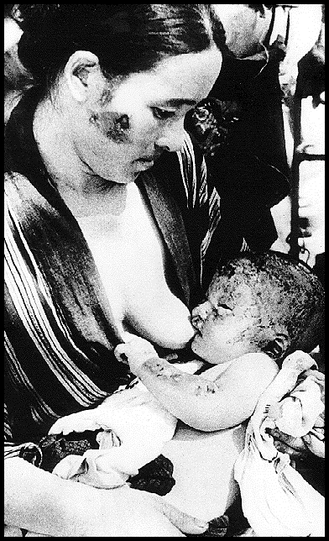
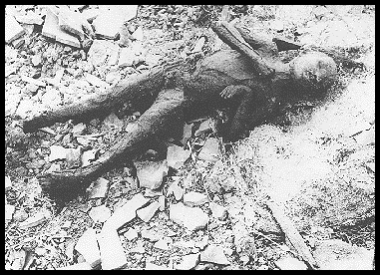
Hiroshima
Nagasaki
Nagasaki

Slide 4
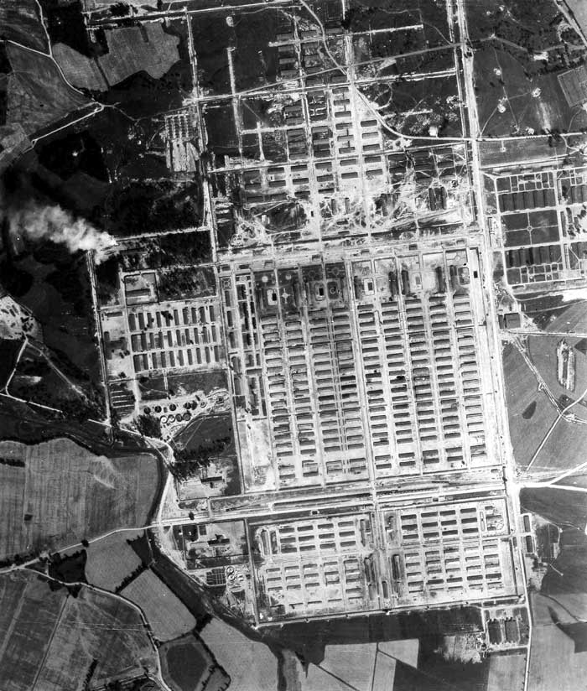
(www.evidenceincamera.uk)
The Aerial Reconnaissance Archives (TARA), at Keele University.

Slide 5
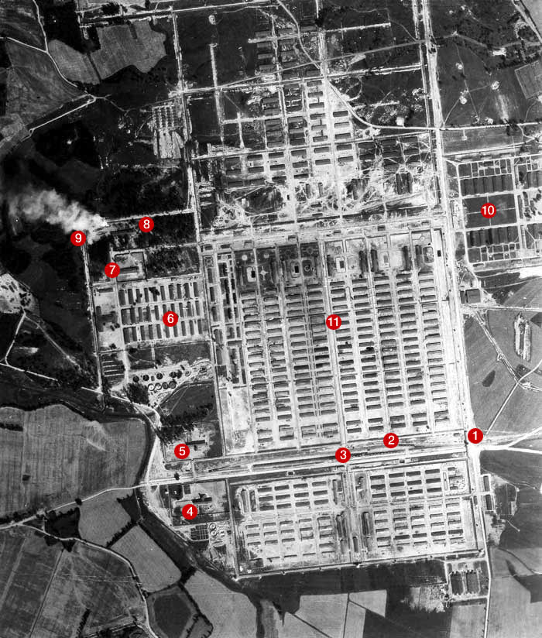
9. Incineration pits in the open air to burn the bodies
Aerial photography of Auschwitz-Birkenau taken on 23 August 1944, at 11 a.m. (www.aidh.org)

Slide 6
The Stakes
The number of crematoria has been augmented until fourteen; in addition, they have dug profound pits where should burn immediately on the stakes, without passing first through the gas chambers, living children, till the age of fourteen. There was not always enough gas in the chambers; they economised it on the children who died alive in the fire.
During these months the flames that crowned the chimneys of the crematoria did never extinguish and a thick cloud hovered above the stakes, floated for kilometres and enveloped Oswiecim and its neighbourhood in a shroud of grey dust.
A black soot covered our bodies and our clothes when we worked in the fields, also at a distance of several kilometres from the camp Pelagia Lewinska, Twenty months in Auschwitz, Paris, Nagel, 1966

Slide 7
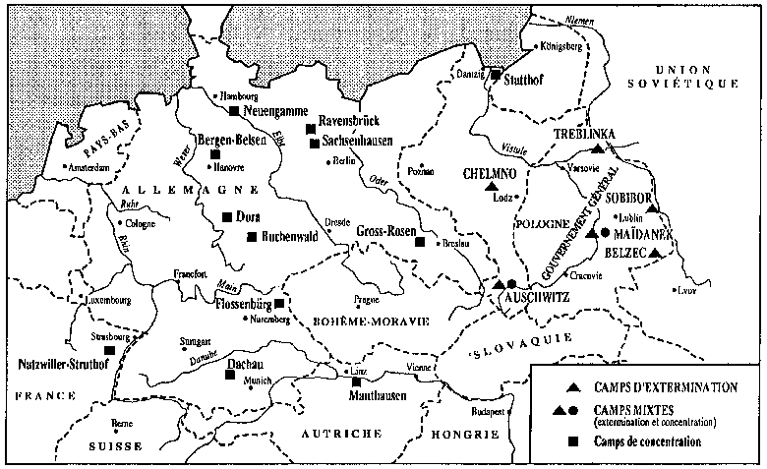
From the Livre de la déportation
Mémoire juive et éducation (perso.wanadoo.fr)

Slide 8
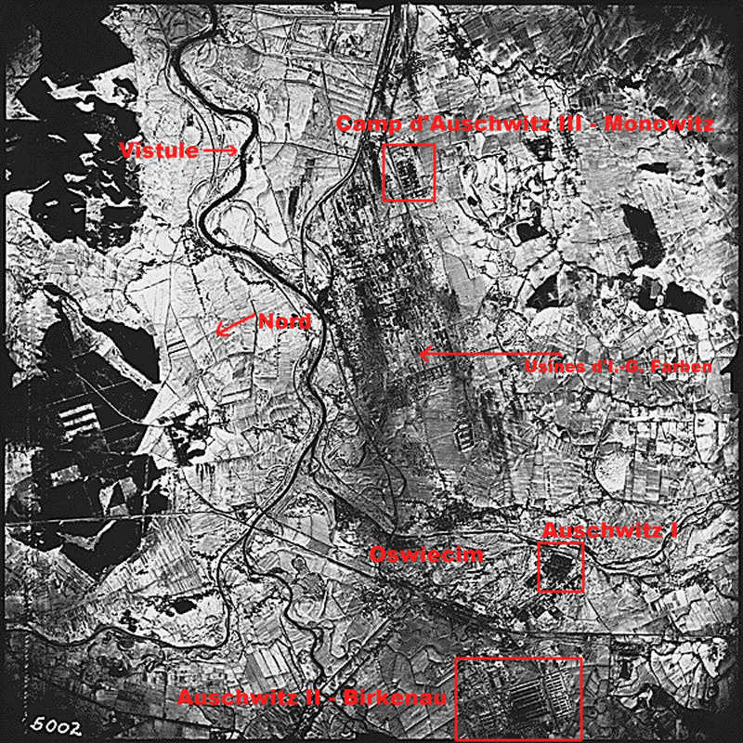
Aerial view of the three camps of Auschwitz taken
by the allied aviation (perso.wanadoo.fr)

Slide 9
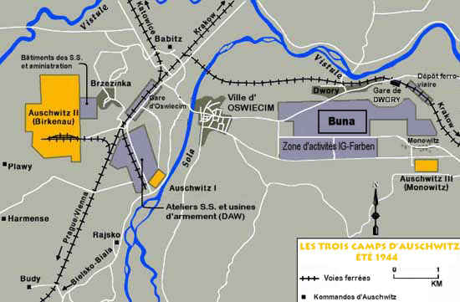
Locationmap of the three camps of Auschwitz, in summer 1944
(fr.wikipedia.org/wiki/Auschwitz)

Slide 10
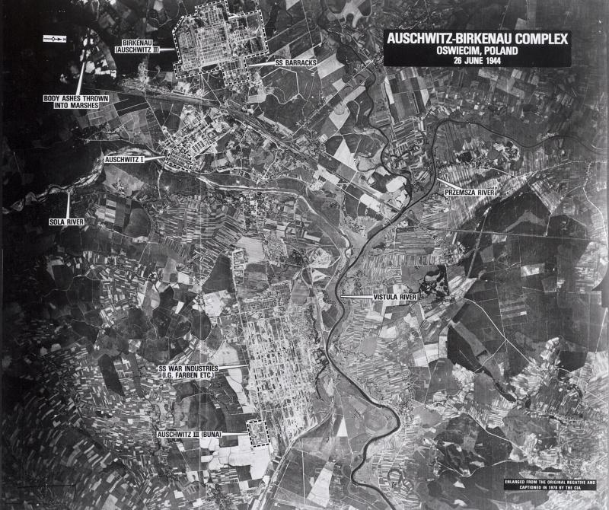

Slide 11
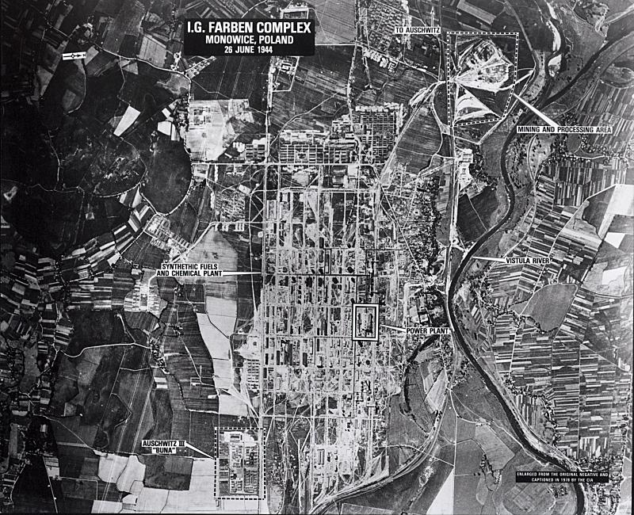

Slide 12
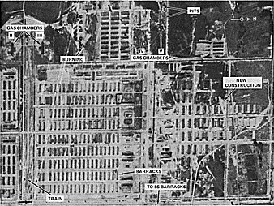
Birkenau Extermination Camp, 26 June 1944

Slide 13
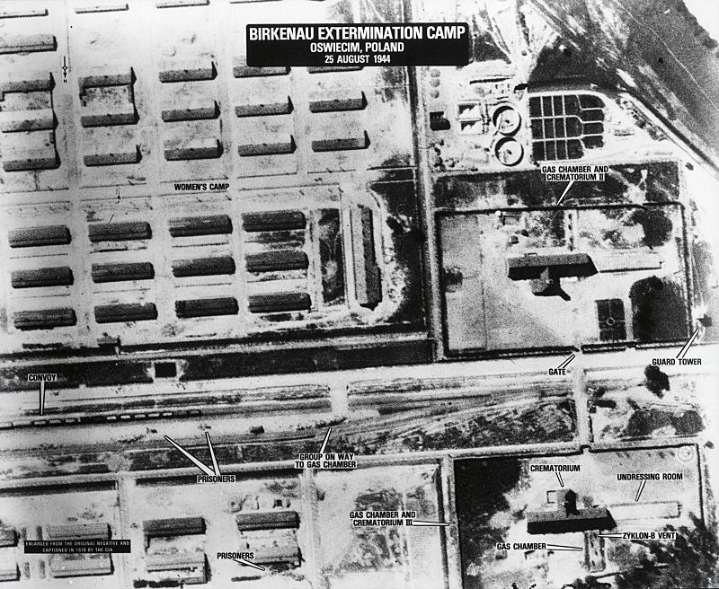
Birkenau, 25 August 1944

Slide 14
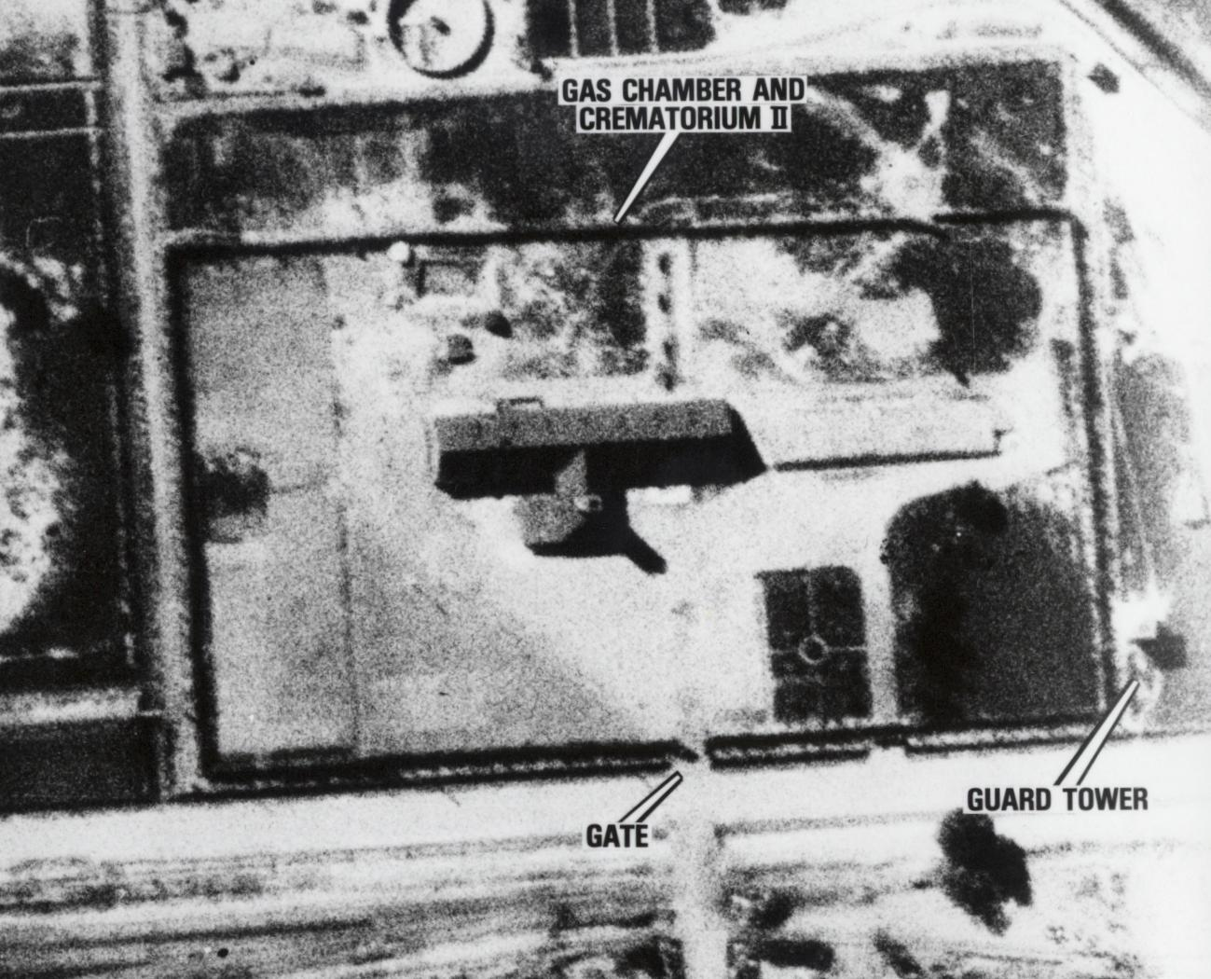
Gas Chamber and Crematoria II,
25 August 1944

Slide 15
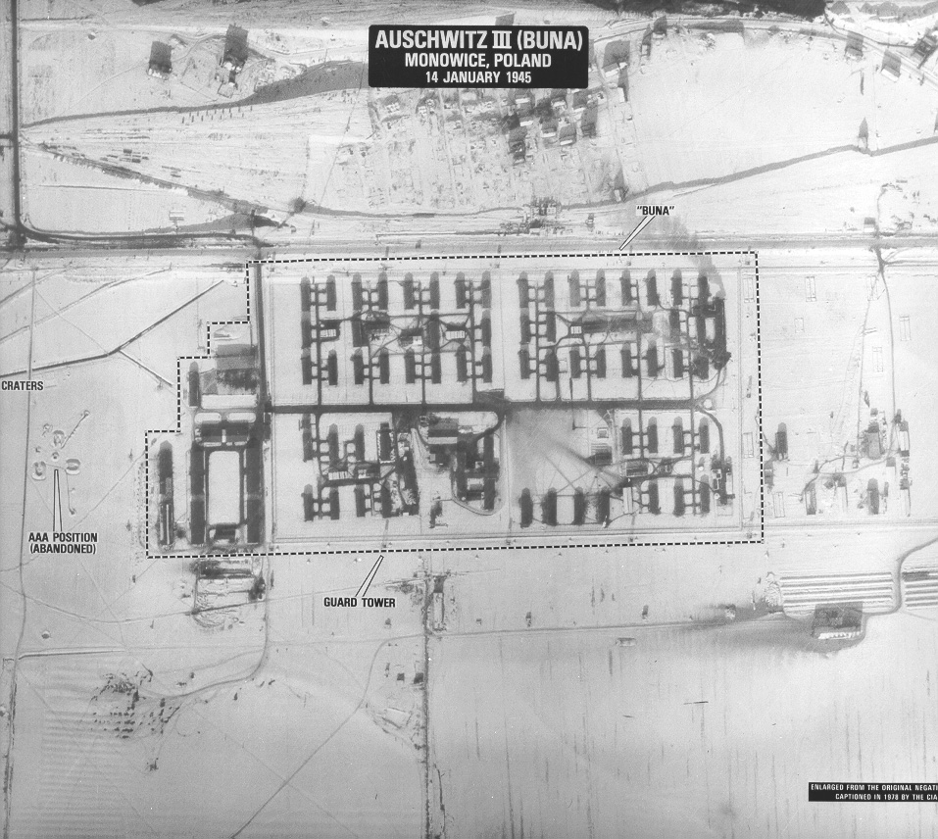
Section of "Buna", Auschwitz, 14 January 1945

Slide 16
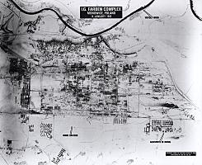
I.G.Farben Complex and "Buna", 14 January 1945

Slide 17
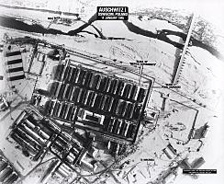
Auschwitz I, 14 January 1945

Slide 18
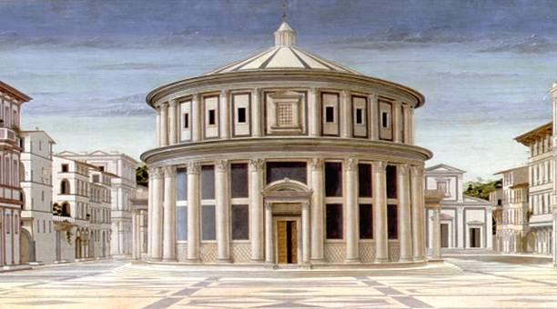
La città ideale, school of Piero della Francesca,
Urbino, Palazzo ducale

Slide 19
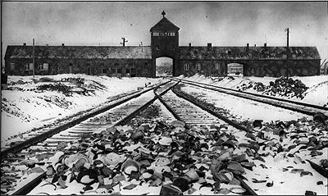
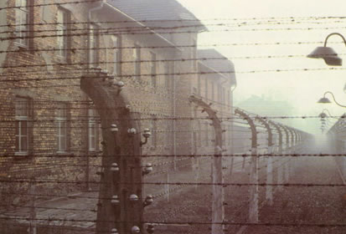
Photo Adam Bujak, Documents Musée d'Etat d'Auschwitz-Birkenau (www.aidh.org)

Slide 20
9. Incineration pits in the open air to burn the bodies
Aerial photography of Auschwitz-Birkenau taken on 23 August 1944, at 11 a.m. (www.aidh.org)

Slide 21
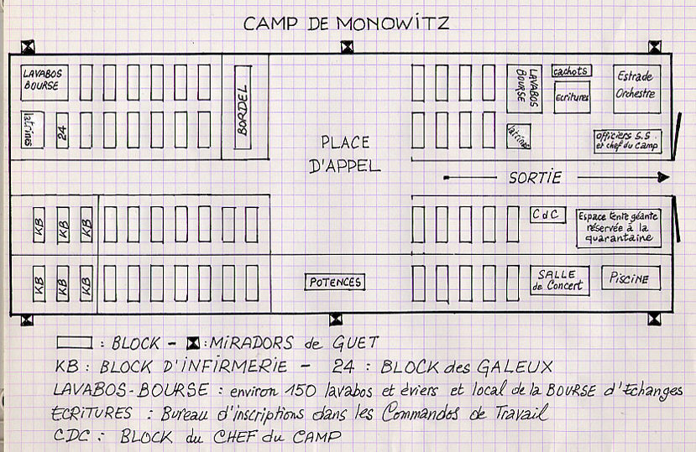

Slide 24
Robert Antelme, L’espèce humaine, Paris, Gallimard, 1957 (écrit à Paris, en 1946-47).
Il ne faisait pas noir ; jamais il ne faisait complètement noir ici. Les rectangles sombres des Blocks s’alignaient, percés de faibles lumières jaunes. D’en haut, en survolant, on devait voir ces taches jaunes et régulièrement espacées, dans la masse noire des bois qui se refermait dessus. Mais on n’entendait rien d’en haut ; on n’entendait sans doute que le ronflement du moteur, pas la musique que nous entendions, nous. On n’entendait pas les toux, le bruit des galoches dans la boue. On ne voyait pas les têtes qui regardaient en l’air vers le bruit.
Quelques secondes plus tard, après avoir survolé le camp, on devait voir d’autres lueurs jaunes à peu près semblables : celles des maisons. Mille fois, là-bas, avec un compas, sur la carte, on avait dû passer par-dessus la forêt, par-dessus les têtes qui regardaient en l’air vers le bruit et celles qui dormaient posées sur la planche, par-dessus le sommeil des SS. Le jour, on devait voir une longue cheminée, comme d’une usine. (p.15)
Depuis longtemps, cette nuit, on entend les avions. Leur bruit est régulier, sûr. Ils passent au-dessus de nous, le bruit remplit l’église […] il caresse notre corps sur la paillasse.
Le temps durant lequel chacun survole le kommando est très court. Notre univers est étroit, quelques dizaines de mètres carrés. Ils ne savent pas qu’ils nous survolent. Simplement, la nuit dans l’Allemagne, il y a des gares, des usines, et jetés n’importe où dans ce réseau de points sensibles, des camps comme le nôtre. Ils lâchent des bombes pas loin, ça roule, c’est l’épouvante. On se sent moins abandonné. Ils sont là, le bruit continue, on se soulève, on écoute ; ils sont puissants, insaisissables. Le SS tremble. On n’a pas peur ; et, si l’on a peur, c’est une peur qui fait rire en même temps. Ils sont dans leur petite cage, ils sont venus passer une heure sur l’Allemagne, ils ne nous connaîtront jamais, mais du bombardement nous faisons un acte accompli à notre intention. (pp.72-73)

Slide 25
Liana Millu, Il fumo di Birkenau, Firenze, La Giuntina, 1986
We heard the marvellous, the very high buzzing of motors which flew over the camps and disappeared.
A wave of joy and hope spread over, since in this removed month of August 1944 all the prisoners of Birkenau were certain to be liberated within 15 days.
Some more patience! one said. In the rustle of the happy animation, we heard the complain of the Frenchman who didn't stop moaning for two nights. […] The next day was a Friday.

Slide 26
Wednesday, August 23rd
Friday, August 25th
Liana Millu, IL fumo di Birkenau
Thursday, August 24th

Slide 27
"The reconnaissance pilot who risked their lives to photograph the I.G.Farben complex had no idea that their efforts would one day be remembered not for that particular target but for the grim evidence subsequently revealed on the fringes of their photographs. The World War II photo interpreter probably could identify nothing more than the Farben plant and some labour/prisoner of war camps. He could neither see nor imagine the scope of the human drama hidden beneath his eyes, which modern imagery analysis and retrospective historical analysis would eventually reveal."
Dino A.Brugioni and Robert G.Poirer, "The Holocaust Revisited….", February 1979, p.9.

